Slide 1
Как появились русские матрёшки. Составители: Елжова Е.В. Шведова И.А.

Slide 2
Как появились русские матрёшки? Составители: Елжова Е.В Шведова И.А.

Slide 3
Первых матрёшек начали создавать в 1890-х годах. В то время в России стал популярен так называемый «русский стиль». Посуду, предметы быта и интерьера стилизовали под древнерусские изделия. А в Москве даже открывались мастерские, которые реконструировали старинные украшения, одежду и игрушки.

Slide 4
Интересные факты о Матрешке
Матрешка считается исконно русским сувениром, который стараются привезти из России иностранцы.
Матрешкой с удовольствием играют дети, матрешки служат украшением для интерьеров.
Но оказывается, у русской матрешки совсем не русские корни
До сих пор нет достоверной информации откуда появилась матрешка, мифов и легенд о ее происхождении очень много
Но большая часть исследователей склоняется к этой.

Slide 5
Такое предприятие создал и купец Савва Мамонтов. В своем московском особняке в Леонтьевском переулке он открыл магазин «Детское воспитание». Его работники изготавливали и продавали деревянных кукол в народных костюмах разных губерний. Здесь и трудился создатель первой матрешки — Сергей Малютин.

Slide 6
История возникновения
Прообразом русской матрешки стала фигурка японского божка, которая, как и матрешка, раздвигалась, представляя собой, вместилище для более мелкой фигурки. Японский образец, выполненный с большим юмором, представлял собой множество вставляемых друг в друга фигурок японского мудреца Фукурума - лысоватого старичка с головой вытянутой вверх от многочисленных раздумий.
Автором матрешки был токарь Михаил Звездочкин, а расписал первую матрешку в образе крестьянской девочки, вскоре окрещенной в народе распространенным именем Матрешка (Матрена), художник Сергей Малютин.

Slide 7
Существует несколько версий того, как возникла идея легендарной игрушки. По одной из них, на создание матрешки художника вдохновила жена Саввы Мамонтова Елизавета. В конце XIX века она побывала в Японии и привезла оттуда несколько куколок, которые вкладывались друг в друга. Они изображали японских богов ситифукудзин (семь богов счастья). Игрушки с пустым пространством внутри, куда помещали других кукол, издревле существовали и в других восточных странах — Индии и Китае.

Slide 8
ПОЧЕМУ КУКЛУ НАЗВАЛИ "МАТРЕШКОЙ"?
Практически единодушно все исследователи ссылаются на то, что это название происходит от женского имени Матрёна, распространённого в России: «Имя Матрёна произошло от латинского Matrona, что означает «знатная женщина», по-церковному писалось Матрона, среди уменьшительных имен: Мотя, Мотря, Матрёша, Матюша, Тюша, Матуся, Туся, Муся.
То есть теоретически матрешка могла бы называться и мотькой (или муськой). Звучит, конечно, странно, хотя чем хуже, например, «марфушка»?
Тоже хорошее и распространенное имя — Марфа. Или Агафья, между прочим, популярная роспись по фарфору называется «агашка». Хотя согласимся, что «матрёшка» название очень удачное, кукла действительно стала «знатной»

Slide 9
В итоге по эскизу Малютина токарь Василий Звёздочкин выточил из дерева куклу, внутри которой располагалось еще семь фигурок. Самая большая из них изображала девушку с черным петухом в руках. Среди других кукол были девочка с караваем, брат с сестрой и младенец в пеленках. Расписали фигурки художники «Детского воспитания», имена которых неизвестны. Готовую игрушку решили назвать матрешкой: в конце XIX века в России было популярно имя Матрена, которое в переводе с латинского значит «мать семейства».

Slide 10
Символ русского искусства
Матрёшка сразу снискала небывалое признание как символ русского народного искусства.
Матрешки стали быстро распространяться по России, каждая губерния считала своим долгом «одеть» матрешку в соответствии с местными традициями.
Иногда менялся не только наряд матрешки, но и ее форма – кукла становилась то шарообразной, то продолговатой. Вопроса, где купить матрешку, уже не возникало – там, где был развит народный промысел, обязательно были матрешки.

Slide 11
В 1900 году матрешку показали на Всемирной выставке в Париже, где игрушку наградили бронзовой медалью. После этого матрешки стали популярны в России. Их делали не только в магазине «Детское воспитание», но и в ремесленных мастерских в Сергиевом Посаде. Со временем там начали вытачивать и другие предметы, части которых вкладывались друг в друга, например деревянные пасхальные яйца. Их тоже украшали росписями, стилизованными под древнерусское искусство.

Slide 12
Память о России
Сейчас трудно себе представить, что еще два столетия назад такой игрушки не было в нашей стране
Пик популярности матрешки пришелся на начало 60-х годов двадцатого века, когда в Советский Союз стали приезжать иностранцы для участия в фестивалях и учебы.
Все они старались купить русские матрешки на память о России.
Почему именно матрешки, а не, скажем, платки или шкатулки?

Slide 13
В Сергиевом Посаде же усовершенствовали технологию изготовления матрешек. Для кукол тщательно выбирали материал. Чаще всего мастера делали фигурки из липы. Такая древесина была мягкой, но при сушке не давала сильных трещин. Каждую заготовку несколько раз обрабатывали, покрывали лаком и полировали. Затем их расписывали или украшали рельефом.

Slide 14
Матрешка – символ плодородия, богатства, материнства.
Скорее всего, причиной популярности матрешки сувенирной было то, что она являлась олицетворением самой России с ее широкой душой, пестрыми нарядами и большими семьями.
Матрешка символизирует продолжение жизни. Женщина рожает дочку, которая в свою очередь подарит миру еще жизнь, и так далее.
Матрешка – символ плодородия, богатства, материнства.
Именно поэтому она пользуется такой всенародной любовью.

Slide 15
Производство матрешек освоили и мастера из других регионов России. Игрушки делали в городе Семенове, деревне Мериново, селе Полхов-Майдан Нижегородской губернии. Эти куклы отличались техникой росписи. Нижегородские мастера пользовались анилиновыми красками, а вместо лака использовали крахмальный грунт. В Вятке (сейчас —Киров) матрешек не только расписывали, но и украшали аппликацией из соломы, которые изображали волосы или наряды кукол.

Slide 16
Загадай желание
Существует поверье, что если внутрь матрёшки положить записку с желанием, то оно непременно исполнится, причем, чем больше труда вложено в матрёшку, чем больше в ней мест и чем качественней роспись матрёшки, тем быстрее желание исполнится.
Чем больше внутренних фигурок, одна меньше другой, тем больше можно положить туда записочек с желаниями и ждать, когда они исполняться.
Это своего рода игра, и матрёшка здесь выступает в роли очень обаятельного, милого, домашнего символа, настоящего произведения искусства.

Slide 17
Матрешек не перестали делать и в советское время. В 1918 году в Москве создали музей игрушек, при котором открыли мастерскую по изготовлению этих кукол. Вскоре музей переехал в Сергиев Посад (в советское время — Загорск), где располагается и сейчас. В 1959 году в Загорском научно-экспериментальном институте игрушки создали 42-местную матрешку. Каждая фигурка символизировала один год советской власти.

Slide 18
Матрешка в подарок
Сегодня можно купить сувенирные матрешки самого необычного вида – героев русских сказок и даже политиков. Конечно, такие матрешки делаются в основном для иностранцев, но что парадоксально – иностранцы чаще всего покупают традиционных русских матрешек, а не претенциозные новоделы.

Slide 19
В СССР производство матрешек наладили почти по всей стране. В каждом регионе игрушки отличались техникой росписи, сюжетами. Например, в Уфе популярны были матрешки в национальных костюмах и куклы, которые изображали героев национального эпоса.

Slide 20
Какова же она, настоящая русская матрешка?
Что считать эталоном и где купить настоящую русскую матрешку?
Классическая русская матрешка состоит из пяти или семи кукол, самая маленькая из которых является ребенком. Сделана русская сувенирная матрешка из дуба или ольхи, покрыта известковым раствором, предотвращающим рассыхание и лаком. Расписывают матрешек гуашью либо не расписывают вообще, а выжигают рисунок, да так искусно, что на первый взгляд и не поймешь, что краски на матрешке нет.

Slide 21
Сейчас матрешек продолжают изготавливать во многих регионах России. А музеи этой игрушки открыты в Москве, в Нижнем Новгороде, Сергиевом Посаде и других городах.

Slide 22
Одежда матрешки
Наряд у русской матрешки может быть самым разнообразным, но, как правило, присутствует расписной платок или кокошник и цветочный орнамент. В руках у матрешки может быть корзина с ягодами-грибами, ведро с водой, серп. Можно встретить матрешку-невесту и даже матрешку-жениха, матрешку-девушку на выданье и матрешку – зрелую женщину. Иногда художник «одевает» матрешку в зимний наряд – полушубок, теплый платок и даже валенки. По росписи можно узнать место рождения матрешки.

Slide 23
Семеновская матрешка
А теперь познакомимся с Семеновскими матрешками. У них на фартуках яркие букеты, изображение которых сочетается с формой и размером игрушки: чем больше матрешка, тем крупнее цветы в ее букете. Основной цвет сарафана – красный. Черный контур обозначает край фартука и рукава кофты. На голове традиционный платок, украшенный по кайме. В росписи используют прием “пеструшка”, который делается “тычком”.

Slide 24
СЕРГИЕВО ПОСАДСКАЯ МАТРЁШКА
Матрешки из Сергиева Посада украшены довольно скромно, цвета не очень яркие, одета матрешка в сарафан с фартуком, на голове платочек

Slide 25
ВЯТСКАЯ МАТРЁШКА
Вятская матрёшка наиболее северная из всех российских матрёшек. Она изображает голубоглазую девушку-северянку с мягкой застенчивой улыбкой. Лицо этой матрёшки завораживает и притягивает вас, настолько они мило и приветливо.

Slide 26
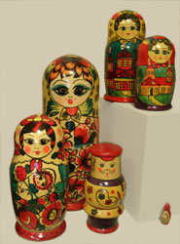
Полхов Майданская матрешка
Полхов - Майданские матрешки можно сразу узнать по необычной форме головы, характерному цветку и традиционному для этой росписи малиновому цвету. Яркие и сочные краски звучат во всю силу. Рядом с малиновым ложится темно-зеленый, а синий – с желтым. Все элементы объединяет черный контур. Мастера из Полхов-Майдана выработали свой, особый стиль декоративной цветочной росписи. Они стремятся так украсить свою матрешку, чтобы цветы, ягоды и листья сплошным ковром закрыли ее фигуру. Лицо матрешки порой изображают одним черным цветом, окружают забавными кудряшками.

Slide 27
Матрешка Курочка Ряба

Slide 28
Матрешка Репка

Slide 29
Роспись «Сказка о рыбаке и рыбке»

Slide 30
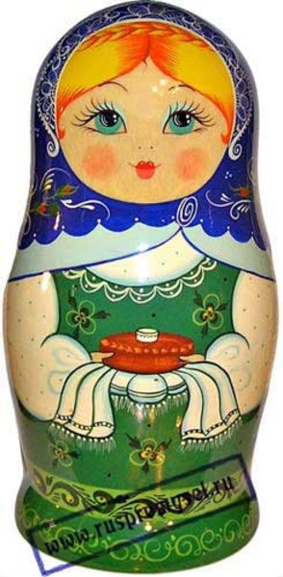
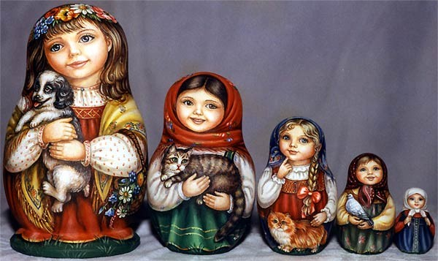
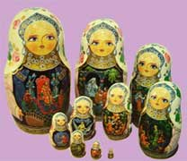
Ростом разные подружки, Но похожи друг на дружку. Все они живут друг в дружке, А всего одна игрушка!

Slide 31
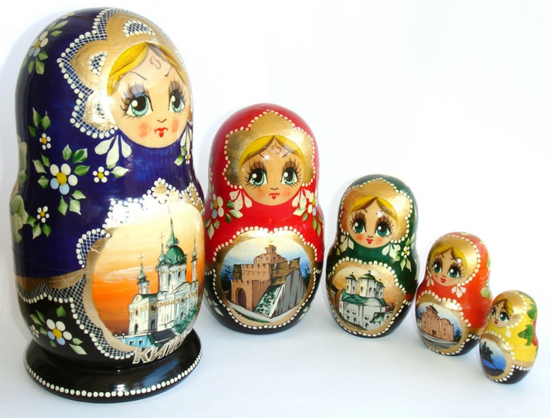
Матрешка «Кижи»

Slide 32
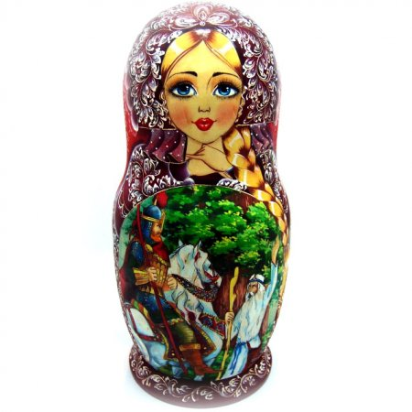
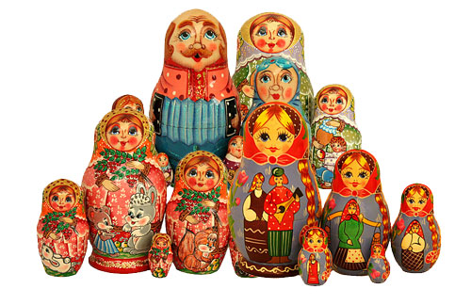
Взял я в руки кисть и краски, Стал волшебником из сказки. На матрешке яркий сарафан Расписал под Полховский Майдан.

Slide 33
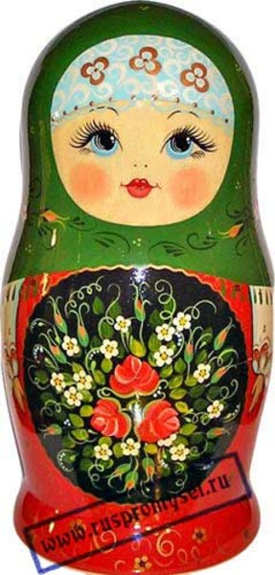
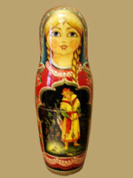
Матрешка Роспись "Жостовский мотив"
«Федоскино»

